Slide 1
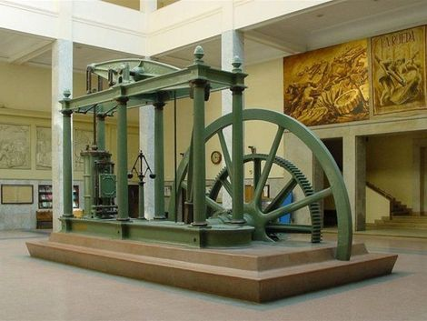
Tepelný motor a parný stroj

Slide 2
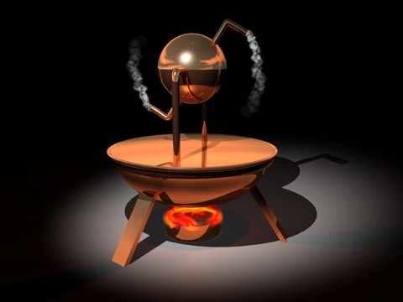
V 1. st. n.l. – Herónov „parný motor“
Využil:
Paru na roztočenie gule kvázi motor
Unikajúcou parou využil reaktívnu silu.
https://www.youtube.com/watch?v=RDABtbUXzYs
https://www.youtube.com/watch?v=Dy8RJWknOv4

Slide 3
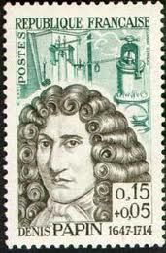
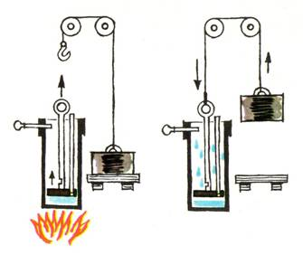
V 17. st. – Denis Papin – vynálezca parných strojov
V kovovom valci ohrieval vodu. Tá sa premenila na paru, ktorá vytlačila piest hore. Potom valec polial studenou vodou, para vo valci skondenzovala. Pod piestom vznikol prázdny priestor - podtlak a atmosférický tlak vzduchu zrazil piest dole. Pohybom dole zdvihol bremeno vedľa piesta.

Slide 4
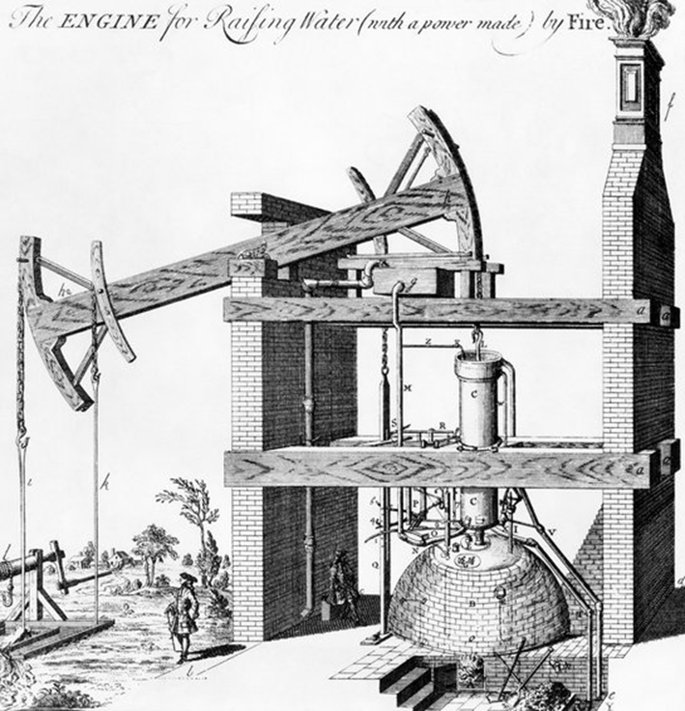
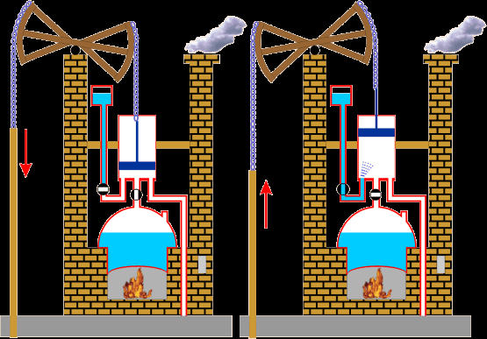
V 18. stor. – Thomas Newcomen
Čerpadlo vody z uhoľných baní
http://www.bbc.co.uk/devon/discovering/famous/thomas_newcomen.shtml
http://en.wikipedia.org/wiki/File:Newcomen_atmospheric_engine_animation.gif

Slide 5
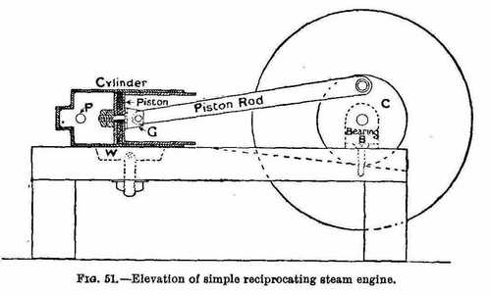
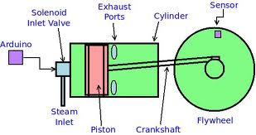
V 18. a v 19. stor. – v textilnom priemysle bolo nutné zmeniť priamočiary pohyb na kruhový
V r. 1780 James Watt skonštruoval kľukový mechanizmus, ktorého poháňal parný stroj.
Kľukový mechanizmus:
Parný stroj (pozri video termika – parný stroj)
http://www.animatedengines.com/locomotive.html
http://www.vlaky.net/zeleznice/spravy/003260-Zivot-v-rytme-Acok/
http://www.parnistroj.czweb.org/schema.html

Slide 6
Práca s knihou.

